Slide 1

Introduction to CV Projects
Preparation
Image Filtering and Hybrid Images
Local Feature Match
Scene Recognition with Bag of Words
Face Detection with a Sliding Window
Fish Detection with Deep Learning

Slide 2
Project 0: Prepare for requirements
配置环境：推荐使用VS Code + Anaconda
Python3.x
Jupyter-notebook
Pytorch >= 1.2
scikit-image
scikit-learn
……

Slide 3
Project 1: Image Filtering and Hybrid Images
目的：
对不同图像分别进行高通和低通滤波，再混合图片
代码：proj1/code/student.py
my_imfilter()
利用滤波函数操作图像
2. gen_hybrid_image()
生成高低通分量滤除图片
图像融合
操作关键点：
1. 编写my_filter()函数，并利用滤波器对图片进行滤波
2. 在part1部分对图像进行高低通滤波
3. 在part2部分进行图像的融合

Slide 4
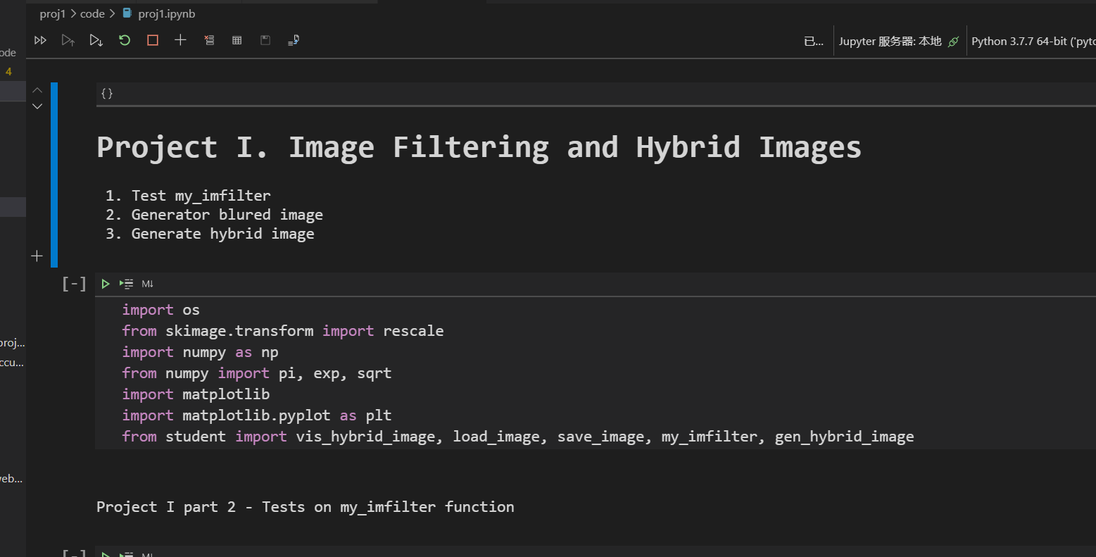
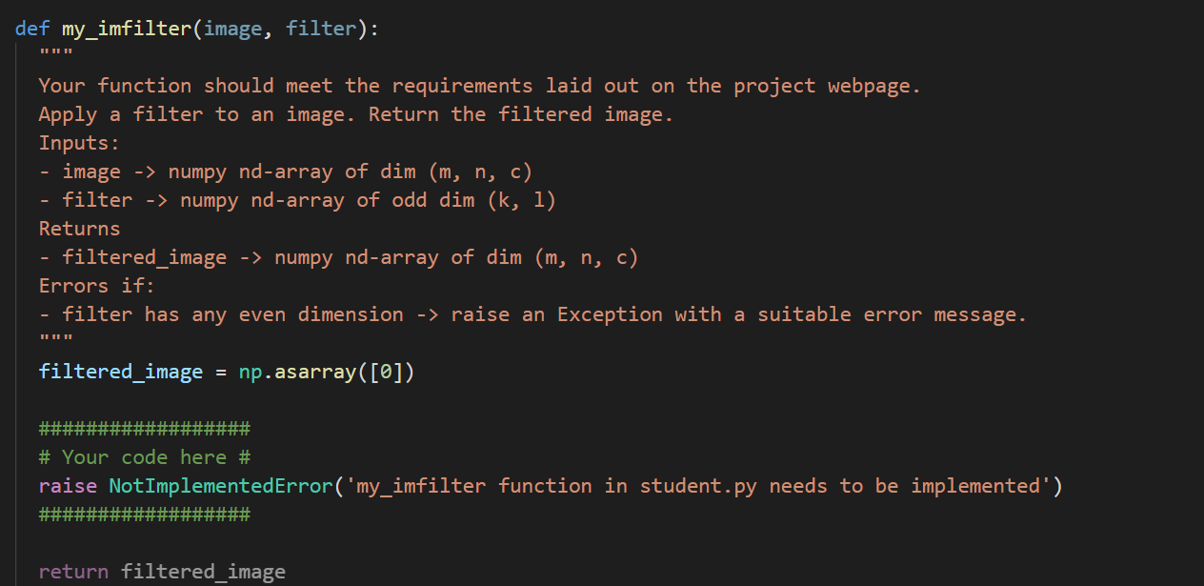
Project 1: Image Filtering and Hybrid Images

Slide 5
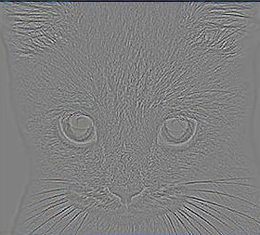
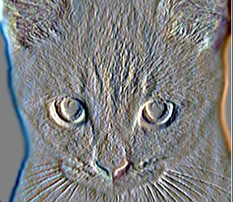
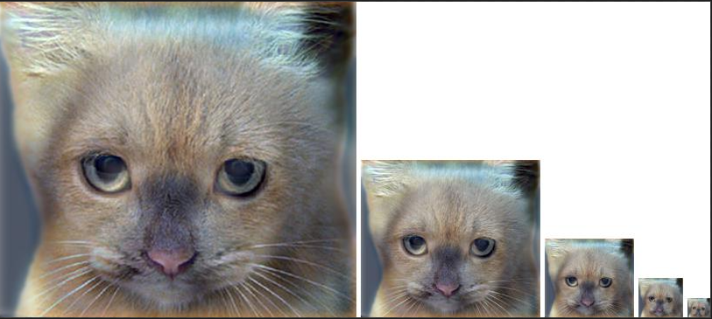
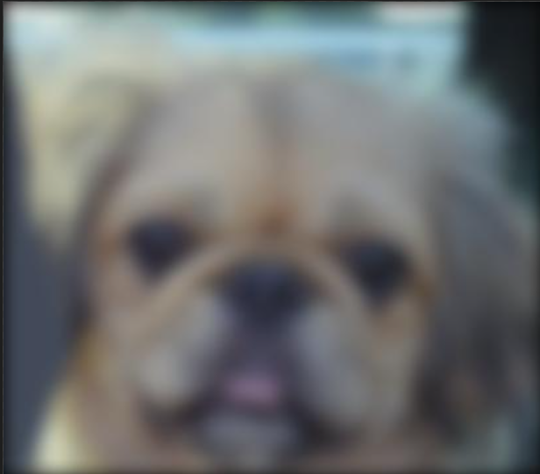
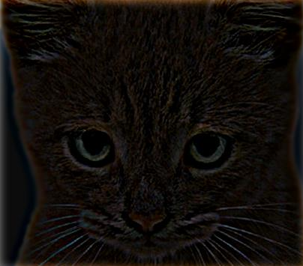
Project 1: Image Filtering and Hybrid Images

Slide 6
Project 2: Local Feature Match
目的：
SIFT特征的具体细节理解和简单的距离计算
代码位置：
DoG关键点提取或者Harris关键点提取
Proj2/code/student.py /get_interest_points()
2. 关键点方向确定。
Proj2/code/student.py / get_features()
3. 特征描述
Proj2/code/student.py / get_features()
4. 特征匹配
Proj2/code/student.py / match_features()
操作关键点：
Harris兴趣点提取
1.1 实现Harris角点检测算法（NMS）
1.2 输入image（不一定是灰度图），返回一组角点坐标
2. 特征描述
2.1 实现SIFT算法的特征描述部分（高斯模糊去噪、Norm）
2.2 使用角点作为SIFT的关键点
3.3 （optional：你也可以使用DOG）
3. 特征匹配
4.1 欧式距离
4.2 任意两点进行特征间的距离计算，
4.3 不正确匹配点去除：阈值、最近距离与次近距离的比值。

Slide 7
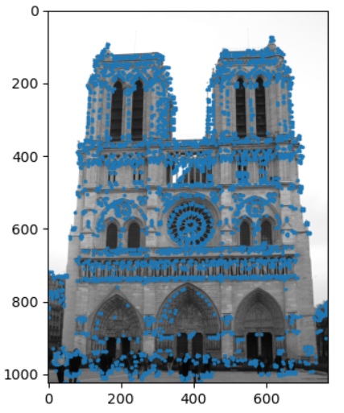
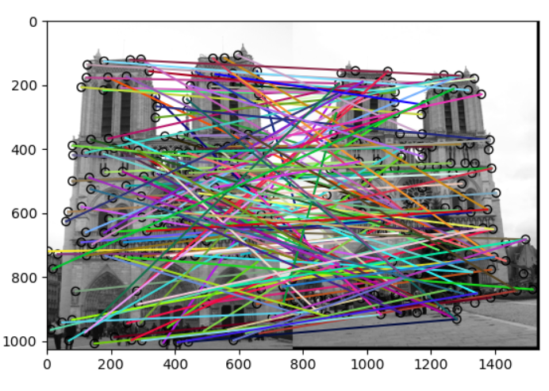
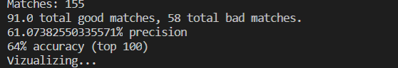
Project 2: Local Feature Match

Slide 8
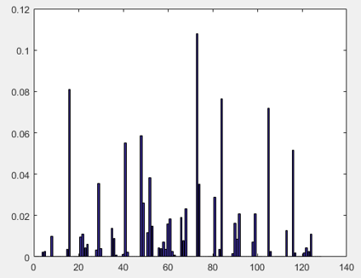
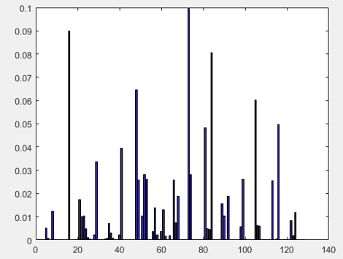
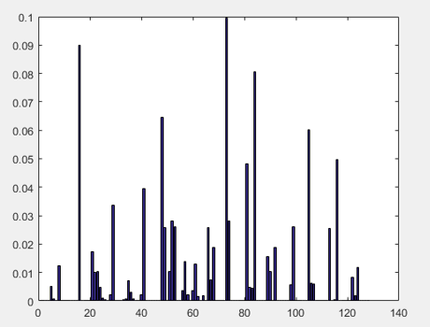
Project 2: Local Feature Match
第一张图某点
第二张图前两个匹配点

Slide 9
Project 3: Scene recognition with bag of words
目的：
场景识别。特征提取+分类器构建和使用
操作关键点：
图像词袋特征表示
1.1 tiny特征
1.2 BOW特征（SIFT or HoG）
词袋构建：将从训练集获取的特征进行k-means聚类。K的取值决定了后续的效果
分类器构建
2.1 KNN classifier
2.2 SVM
代码：proj3/code/student.py
1. get_tiny_images()
Build_vocabulary()
包括图片的sift特征提取和词袋构建
get_bags_of_words()
根据词袋获取测试图片的直方图特征表示
4. SVM_classify()
5. Nearest_neighbor_classify()

Slide 10
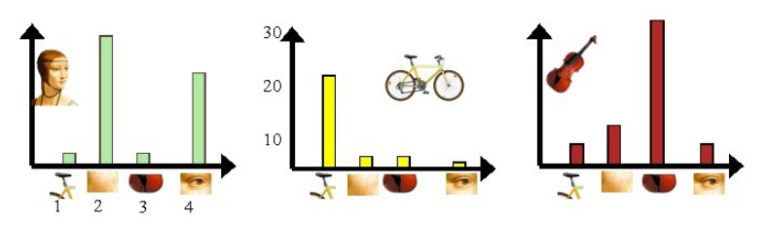
Project 3: Scene recognition with bag of words
具体操作步骤
Tiny + Nearest Neighbor
Bags of SIFT + Nearest Neighbor
Bags of SIFT + SVM
3.1 Bags of SIFT
3.1.1 提取训练集中每个图片的SIFT特征—可能不同的图片提取出来的sift特征个数不同
3.1.2 将训练集中的所有图片的SIFT特征进行KMeans聚类，每个类即可以认为是一个bag。假设K=500
3.1.3 统计训练集每张图片的SIFT特征落在不同bag的次数——每张图片的特征表示为500x1
——利用Nearest 来判断某个SIFT特征的归类
3.2 SVM训练
推荐使用sklearn.svm.LinearSVC

Slide 11
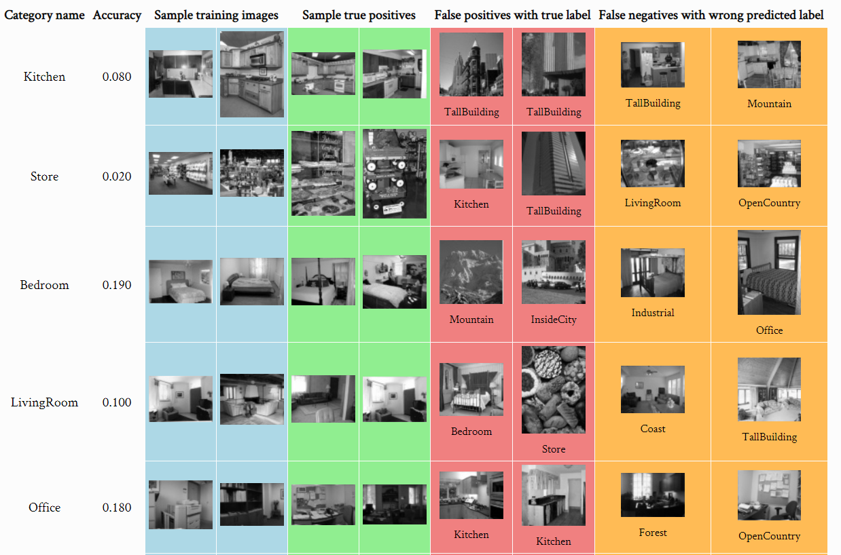
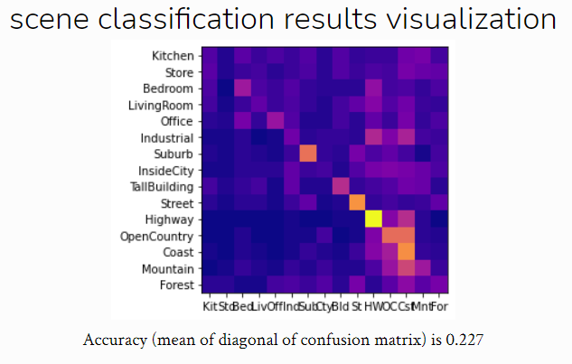
Tiny + KNN

Slide 12
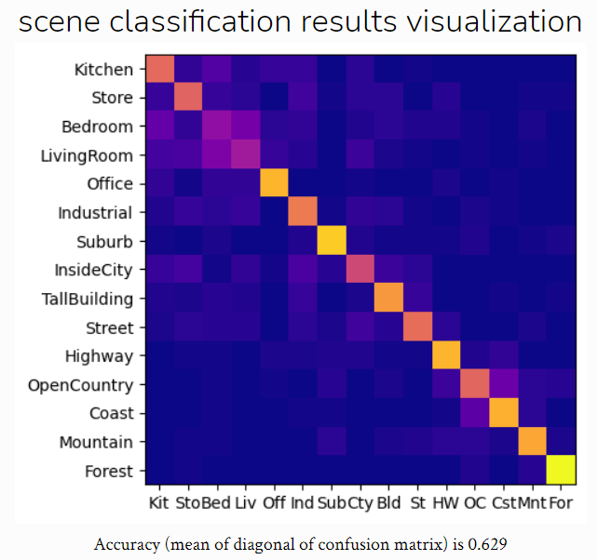
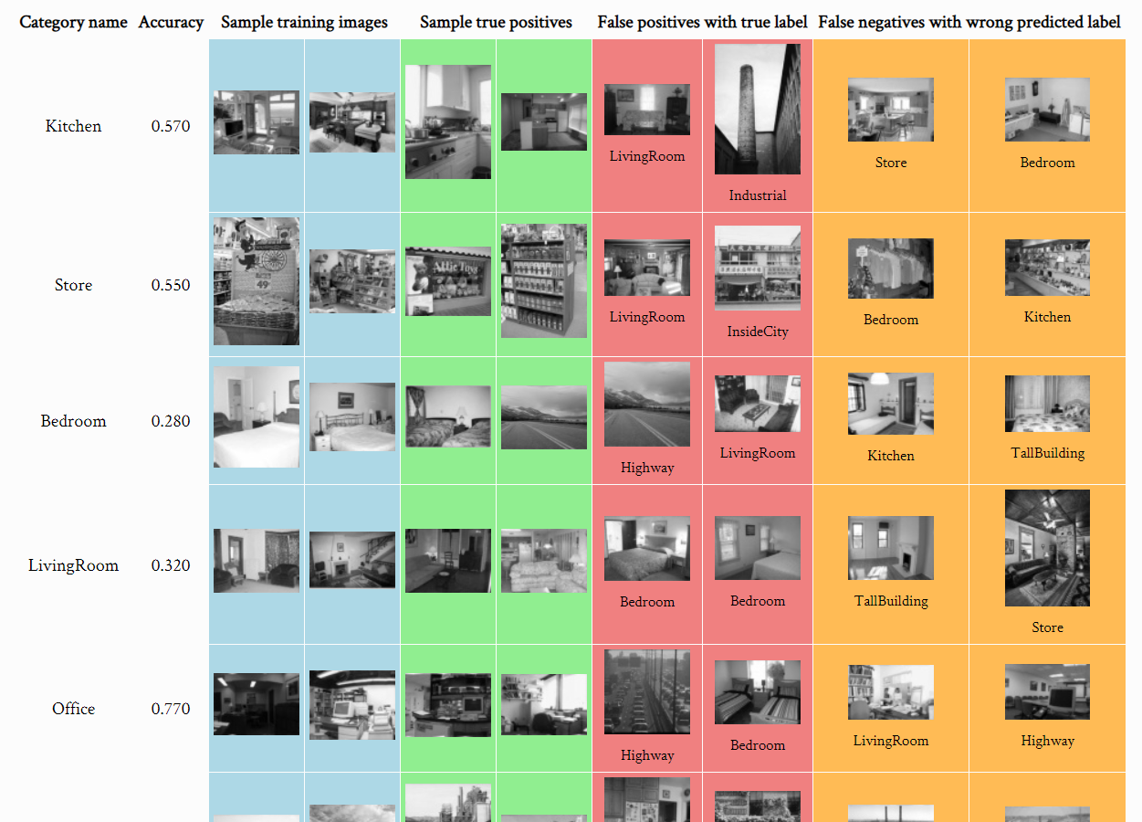
BOW + SVM

Slide 13
Project 4: Face Detection with a sliding window
目的：
基于HOG和多尺度滑动窗口实现人脸检测算法。
操作关键点：
分类器训练
1.1 正负样本的HoG特征获取
正样本：人脸图片
负样本：不包含脸的背景图
1.2 图片HoG特征计算
多尺度窗口滑动
2.1 从图像中滑动取出预选框
2.2 可能需要对图像进行缩放，简历尺度金字塔
1. 提取正负样本
2. 训练
3. 评估训练成果
4. 挖掘难样本
5. 在测试集上运行并可视化结果

Slide 14
Project 4: Face Detection with a sliding window
具体操作步骤
提取训练图片的HoG特征。
利用训练图片的HoG特征训练分类器。比如前面提到的SVM分类器
计算测试图片的HoG特征图。按照step滑动窗口，利用分类器筛选出人脸窗口
对HoG特征图降采样，按照step滑动窗口，筛选出人脸窗口，并按照降采样的尺度还原到原图。
利用NMS移除重叠候选框
下一张图
代码 proj4/code/student.py
get_positive_features() 加载正类样本和计算这些样本的特征 。正负类样本路径在文件中都有
get_random_negative_features() 随即加载负样本并计算这些样本特征
train_classifier() 利用SVM训练线型分类器
mine_hard_negs() 提取false-positive prediction.特征
run_detector() 测试图多尺度寻找人脸，并且利用NMS移除部分候选框。

Slide 15
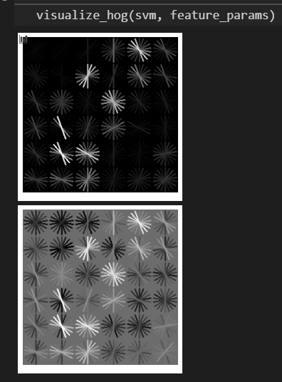
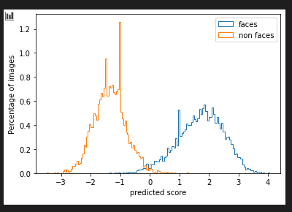
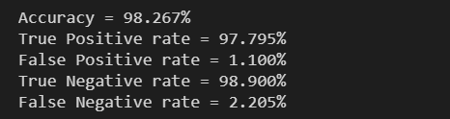
Project 4: Face Detection with a sliding window
查看分类器训练结果

Slide 16
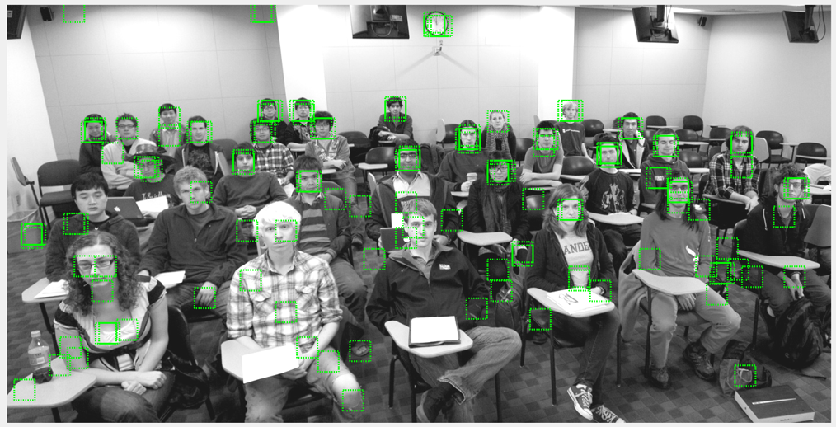
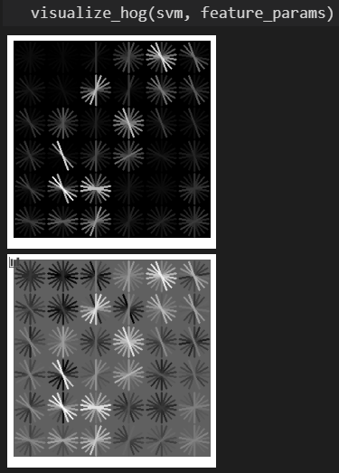
Project 4: Face Detection with a sliding window
图片以及未经过NMS的候选框
可视化HOG特征

Slide 17
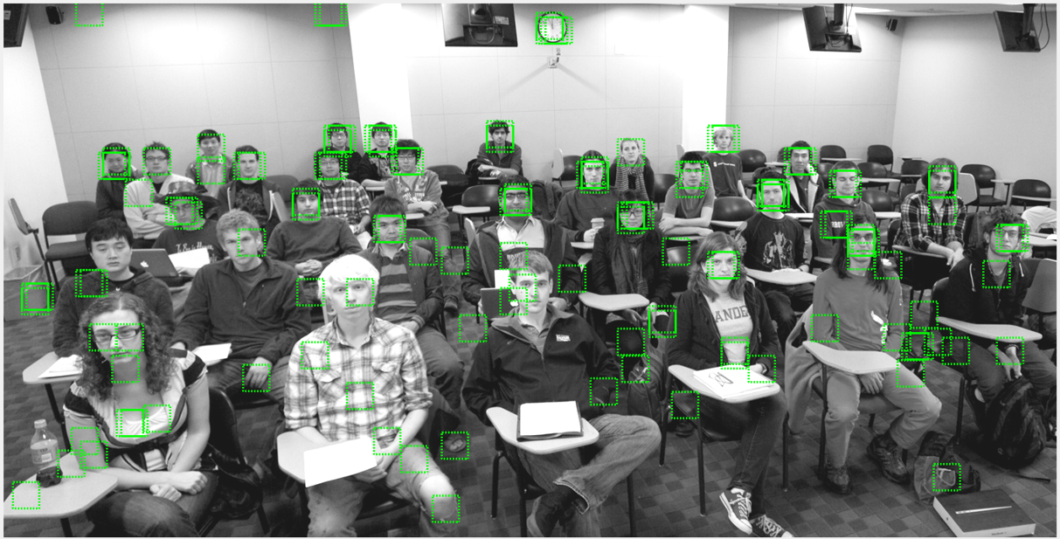
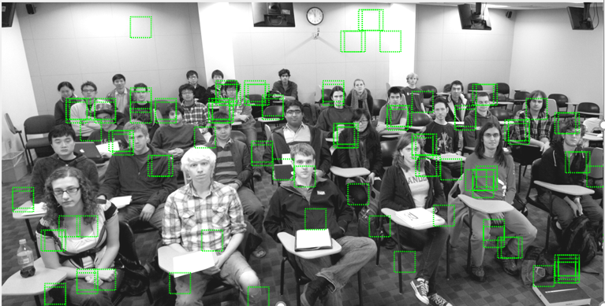
Project 4: Face Detection with a sliding window
0.7scale的图片
原尺寸的图片

Slide 18
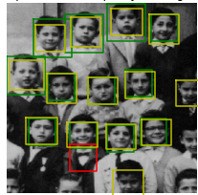
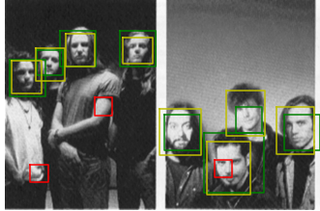
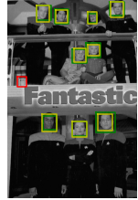
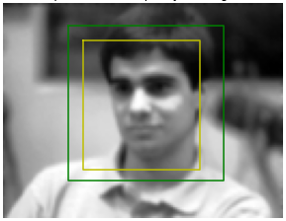
Project 4: Face Detection with a sliding window
查看模型效果

Slide 19
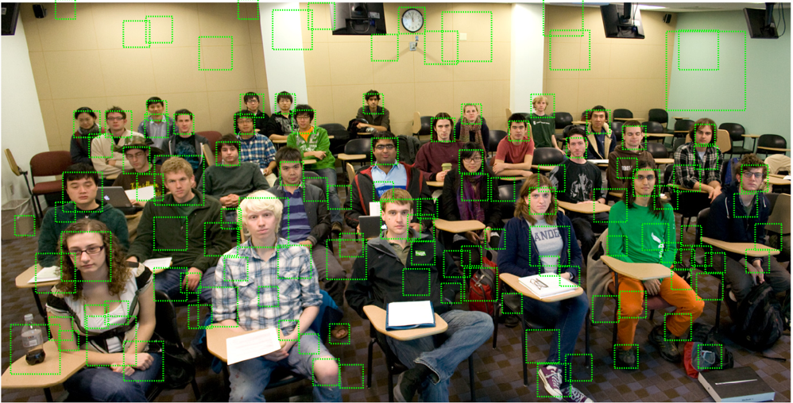
Project 4: Face Detection with a sliding window
在额外的图片上测试（optional）

Slide 20
Project 5: Fish Detection with Deep Learning
目的：
基于YOLOv3-tiny模型实现🐟检测算法。熟悉深度学习在目标检测上的应用方式。
代码：
一共有两处，全部在proj5.ipynb中
操作关键点：
数据集划分
图片和标注已经提供，编写代码进行训练集和验证集的划分
编写训练阶段的代码

Slide 21
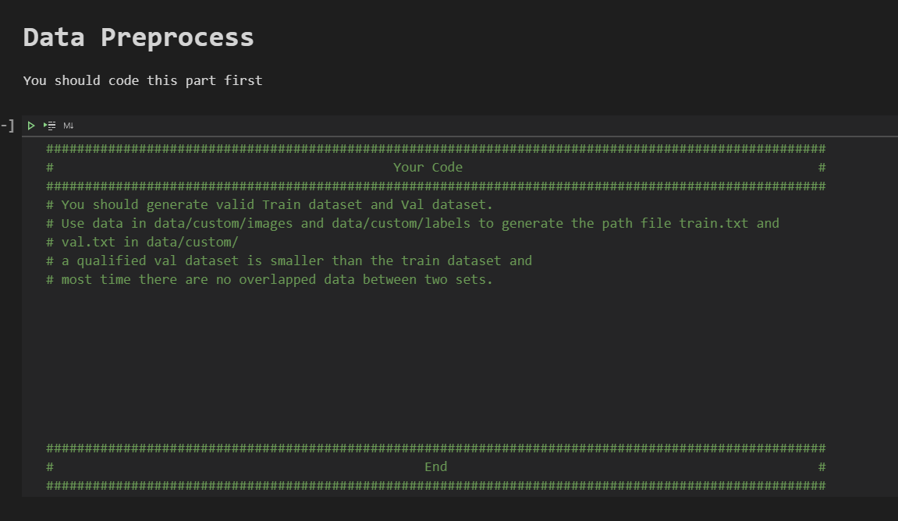
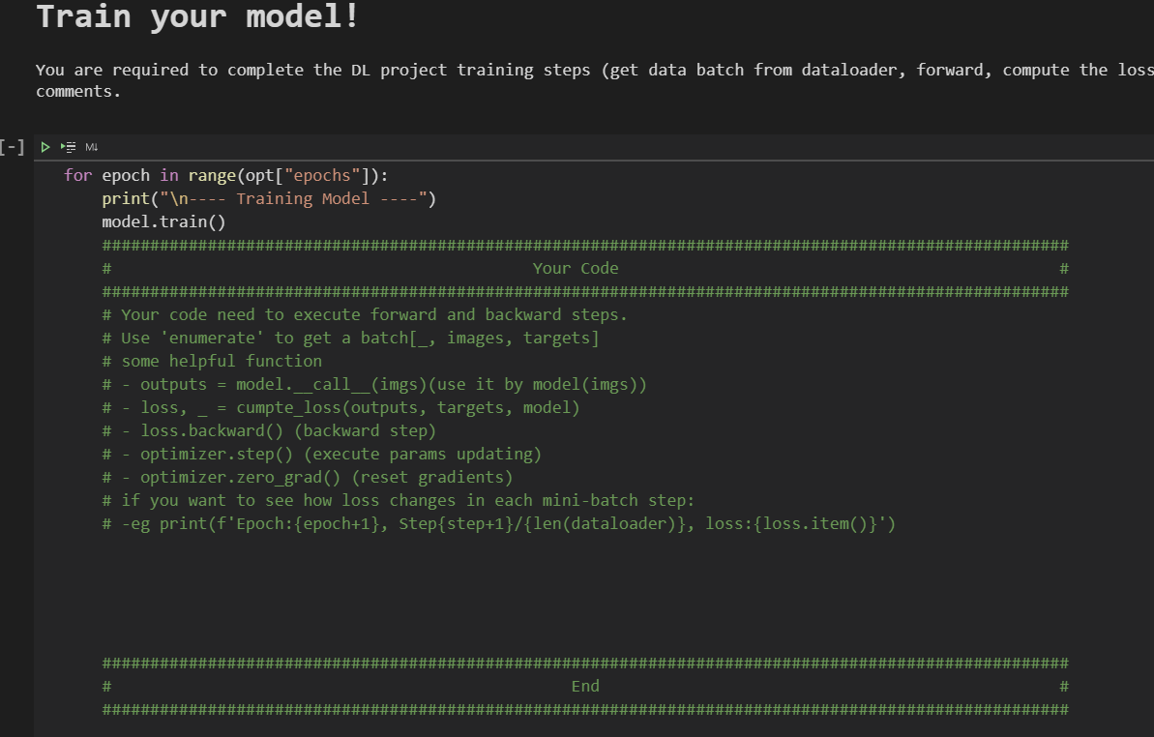
Project 5: Fish Detection with Deep Learning

Slide 22
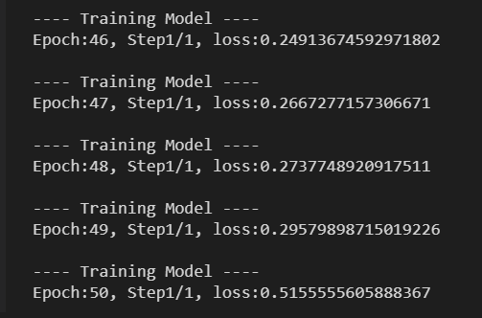
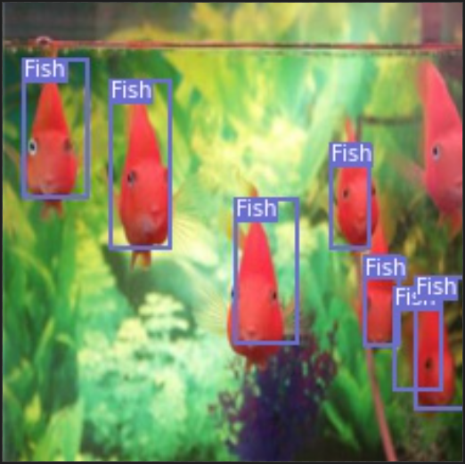
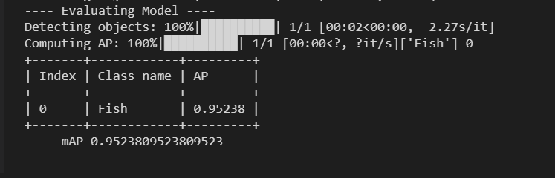
Project 5: Fish Detection with Deep Learning

Slide 23


